Slide 1
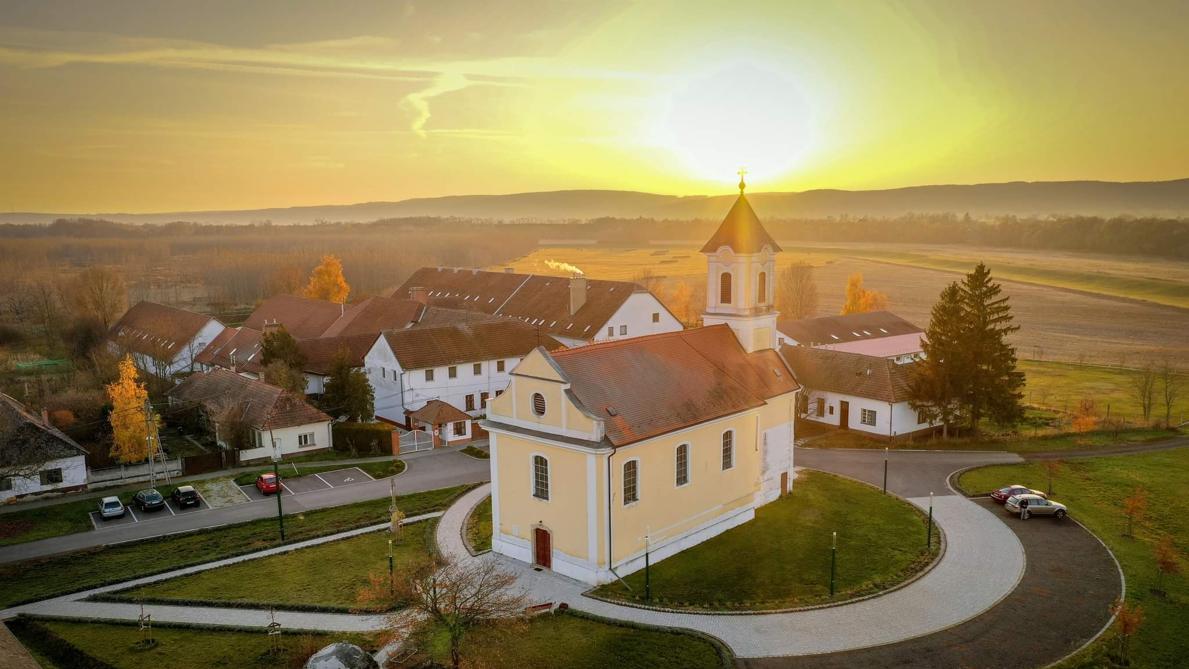
BeEnX
Kistelepülési polgármesterek feladatkezelő és tervező programja

Slide 2
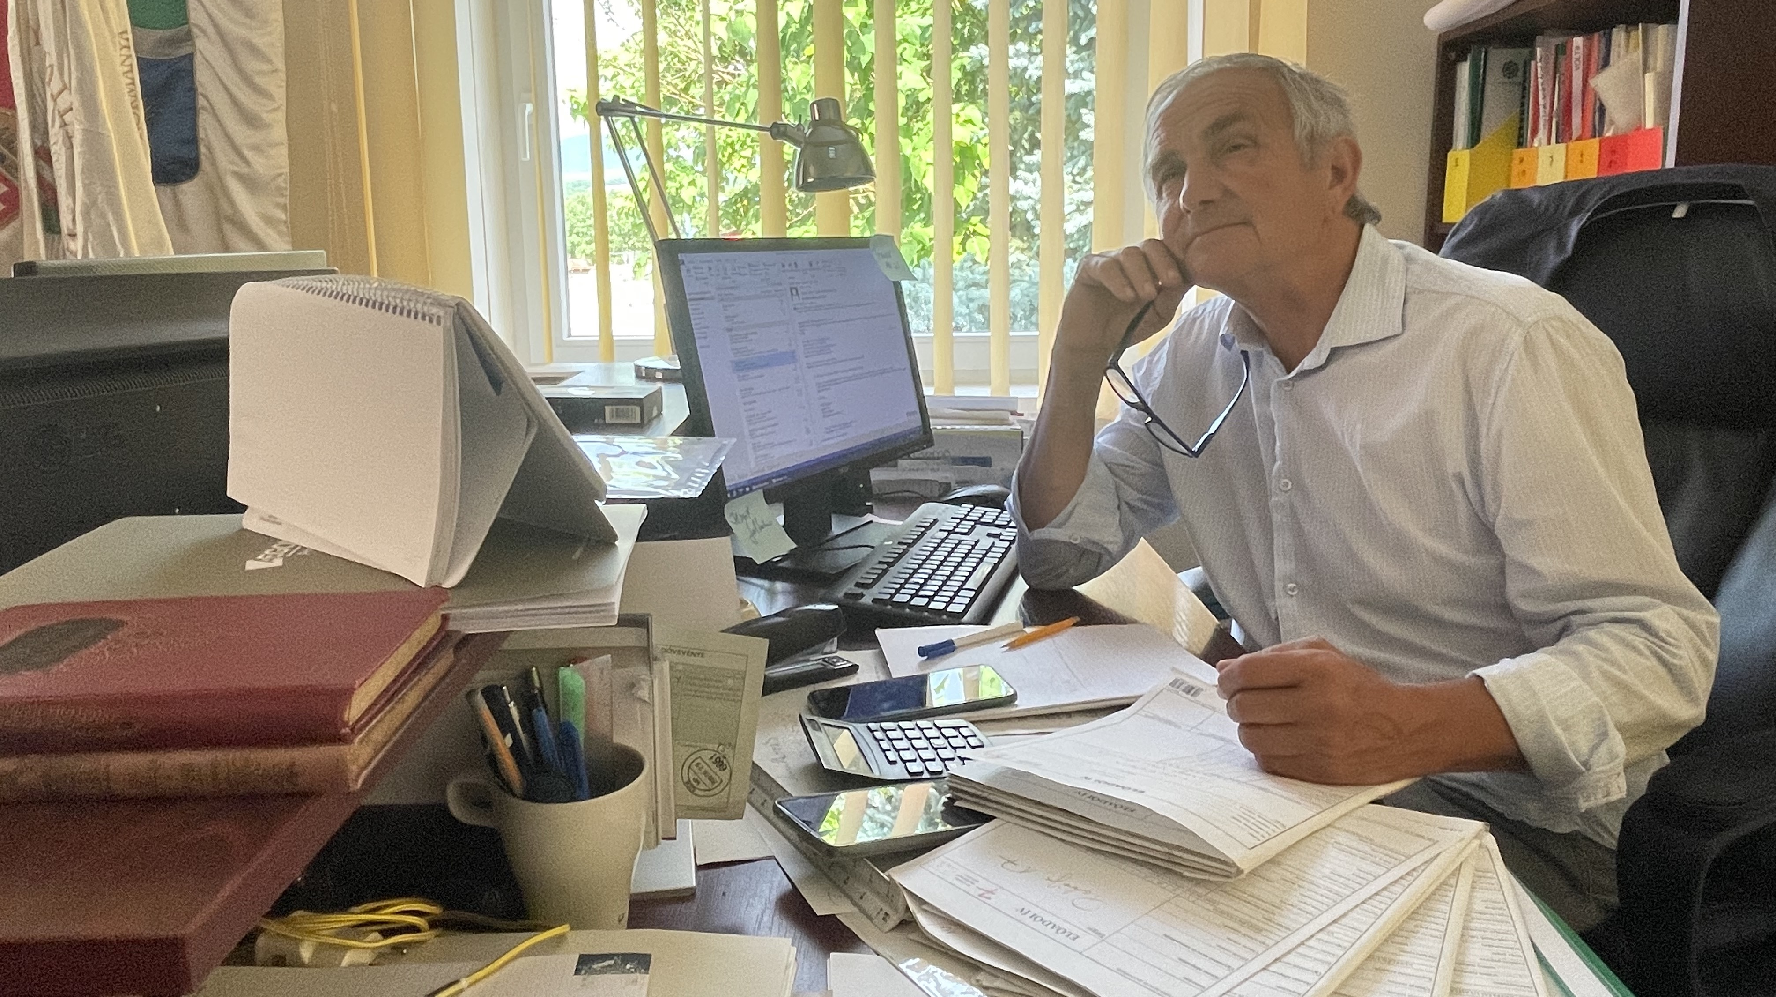

Slide 3
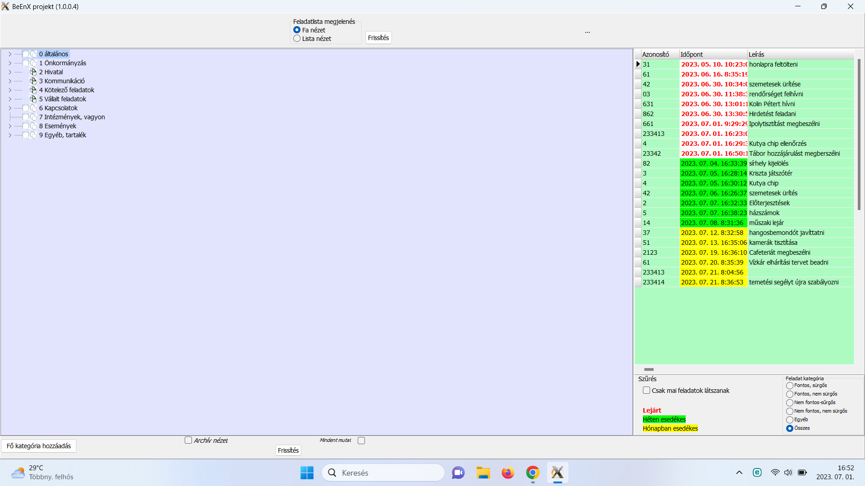

Slide 4
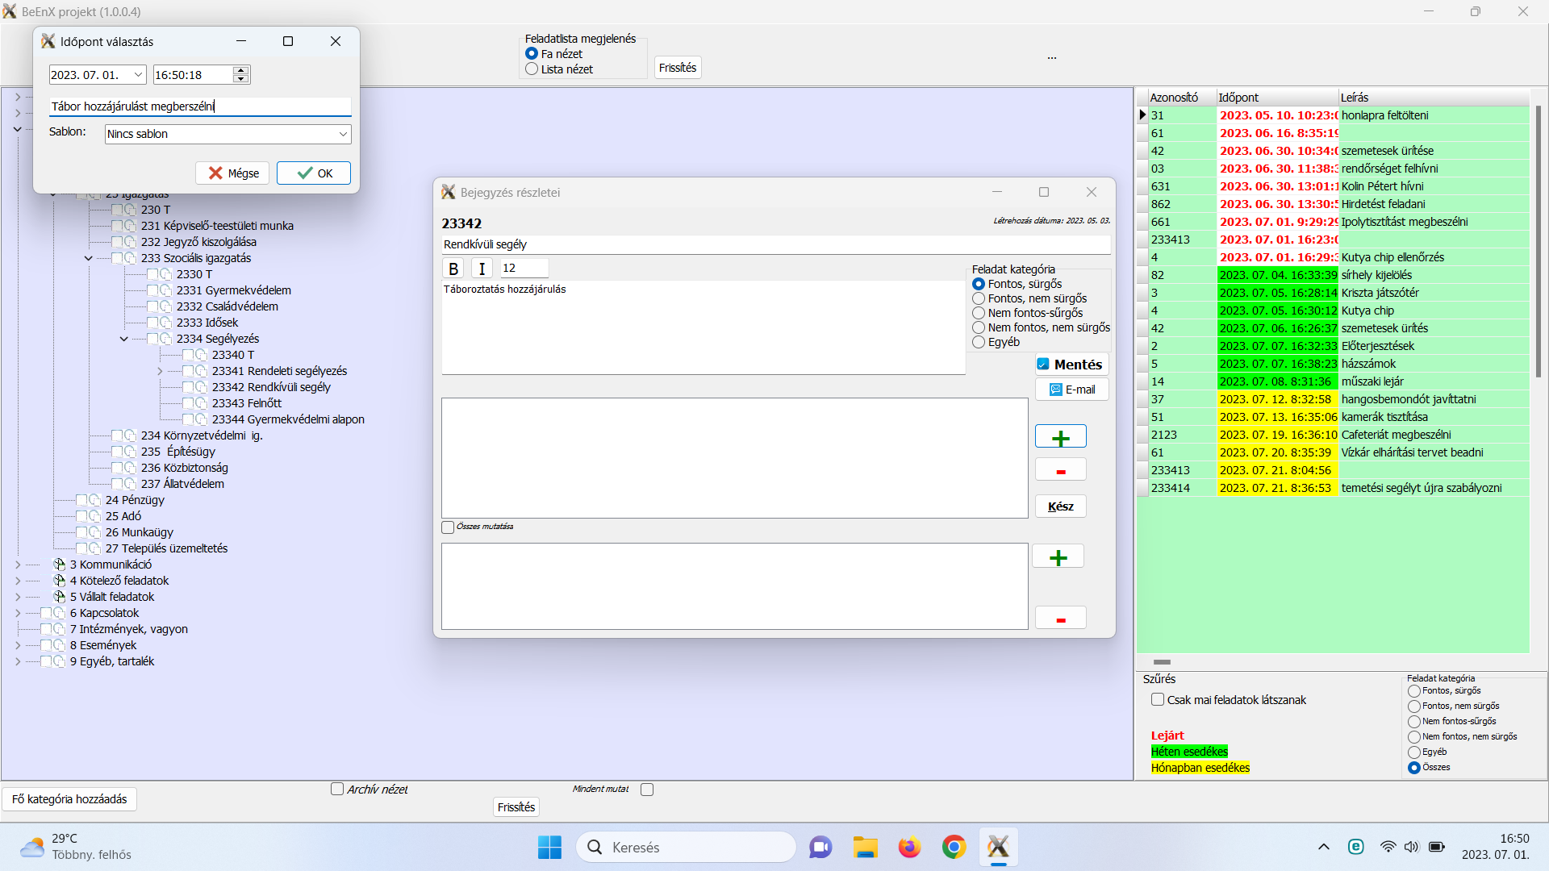

Slide 5
